Slide 1
Projet 5 :
Catégorisation automatique de questions
Formation Ingénieur machine learning
Carole Teurio
Notes:
Soutenance
Presentation

Slide 2
Sommaire
I. Les données
II. Le cleaning
III. Les modélisations
IV. Le choix du modèle
V. L’API

Slide 3
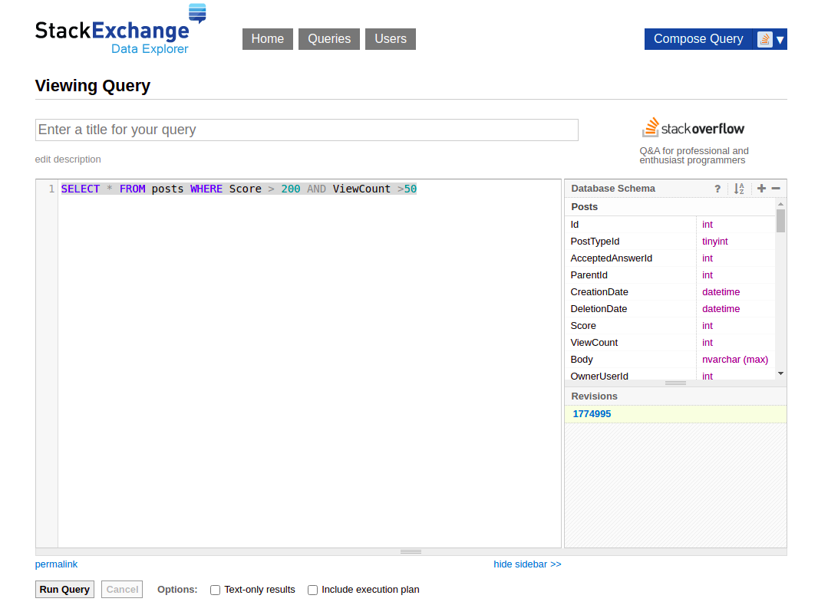
Les données

Slide 4
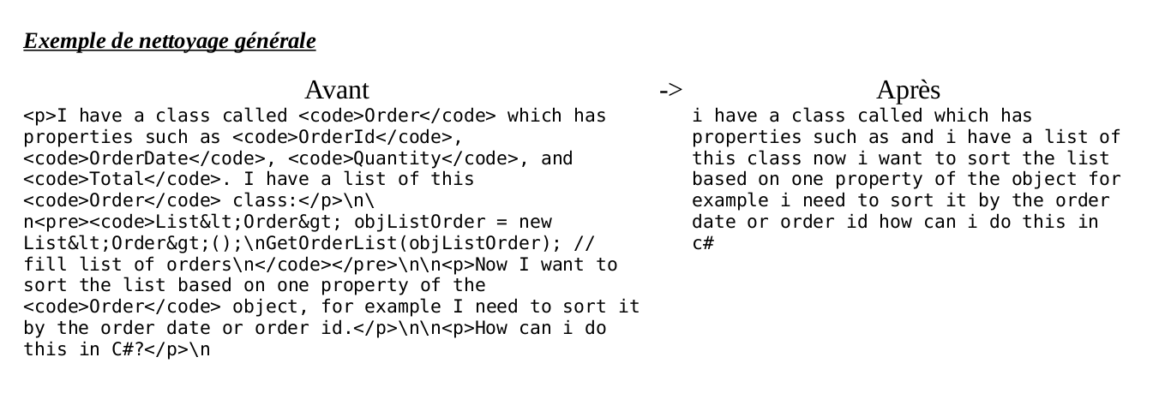
Le cleaning
Nettoyage général
      Minuscule
      Suppression des liens et balises
      Suppression de la ponctuation
      Suppression des chiffres
      Suppression contractions

Slide 5
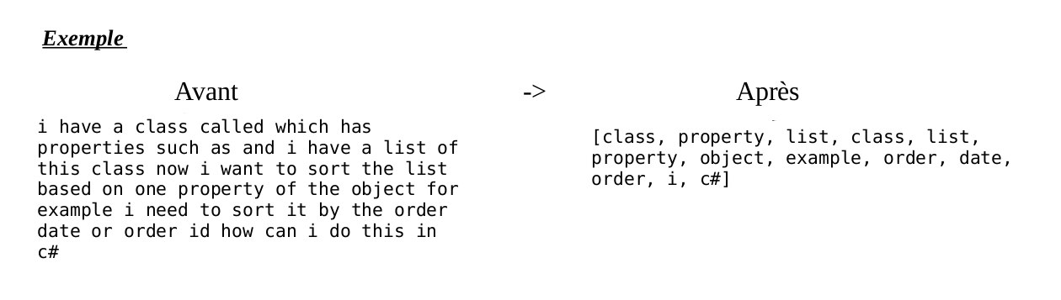
Le cleaning
On garde l’information essentielle
        Suppression de certains constituants
        Tokenisation
        Lemmatisation
        StopWords

Slide 6
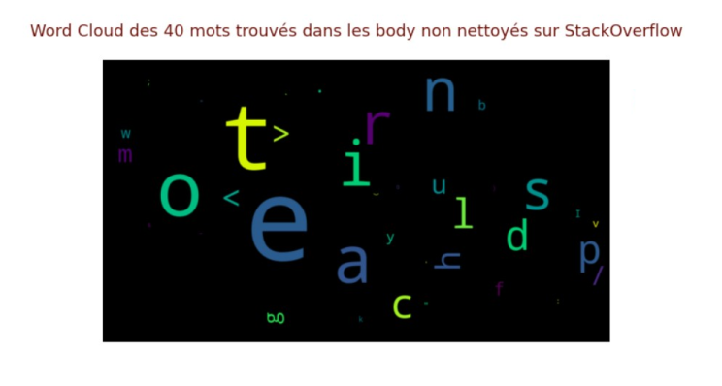
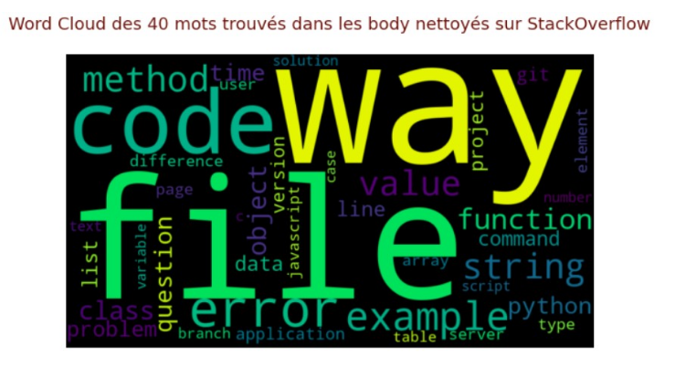
Le cleaning

Slide 7
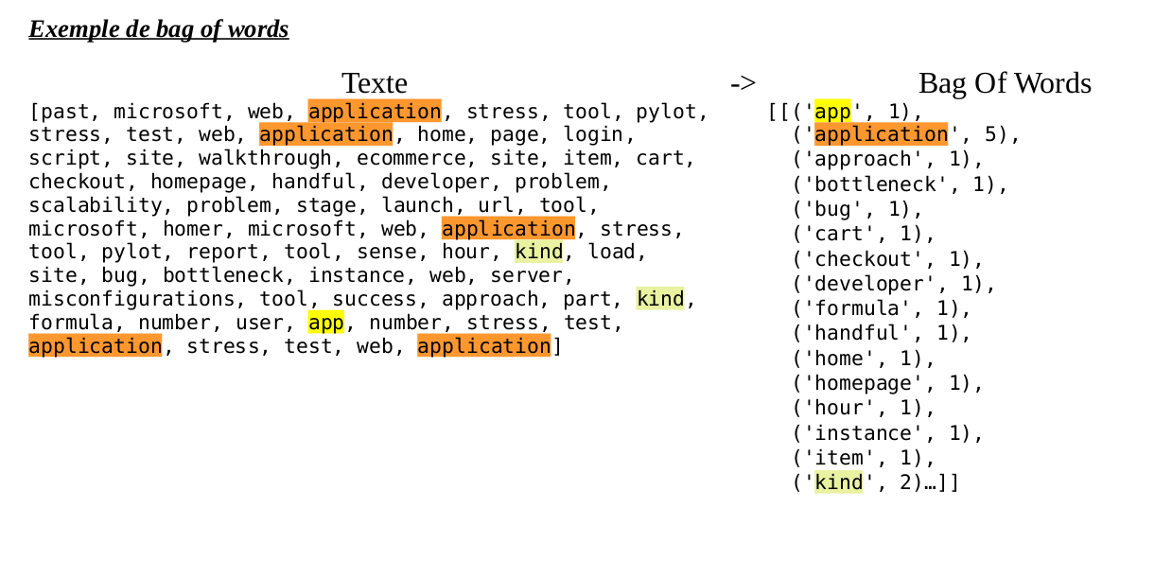
Les modélisations
Les représentations statistiques

Slide 8
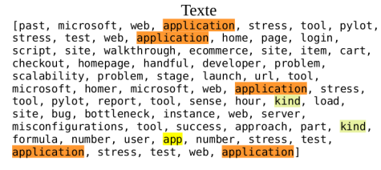
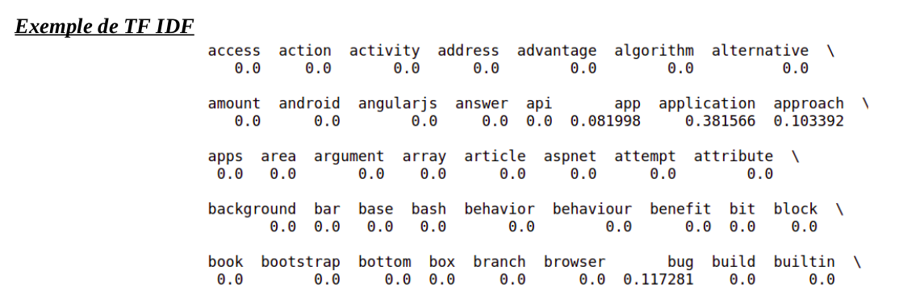
Les modélisations
Les représentations statistiques

Slide 9
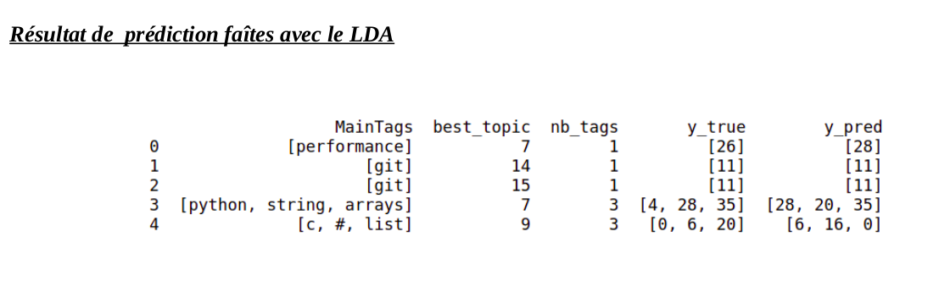
Les modélisations
Les modèles d’apprentissage

Slide 10
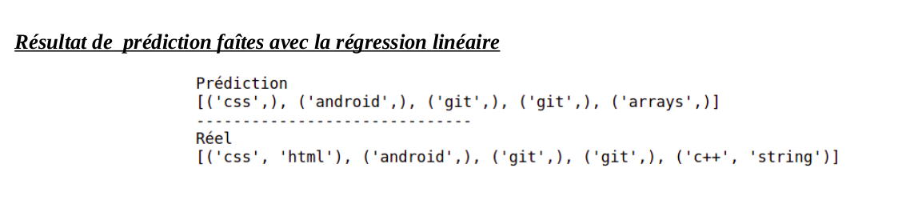
Les modélisations
Les modèles d’apprentissage

Slide 11
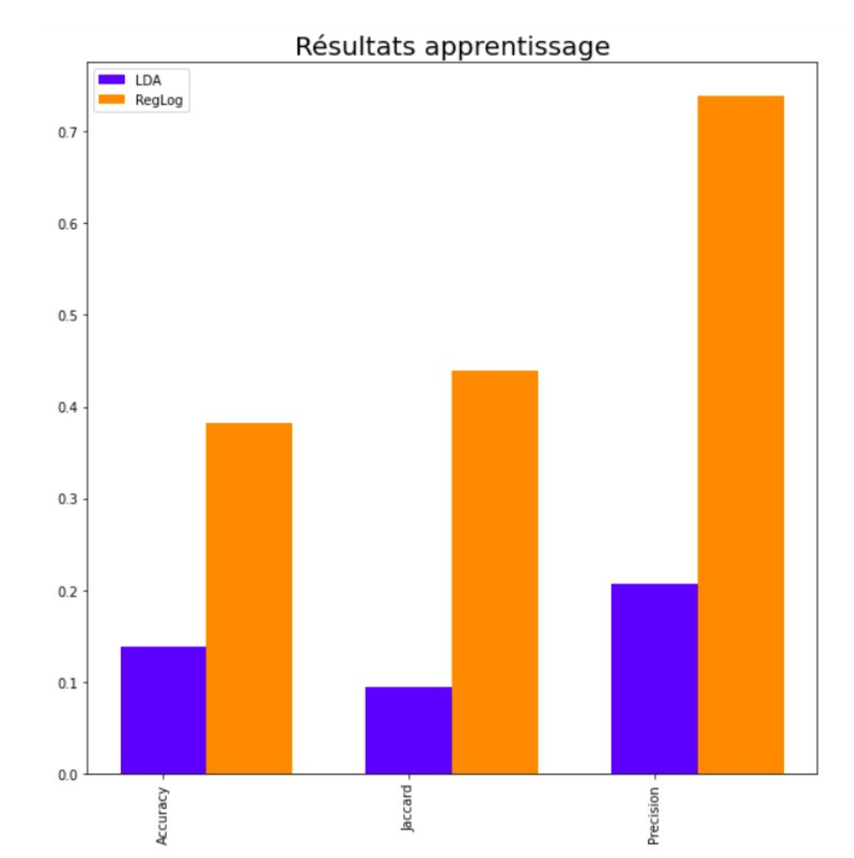
Le choix du modèle

Slide 12
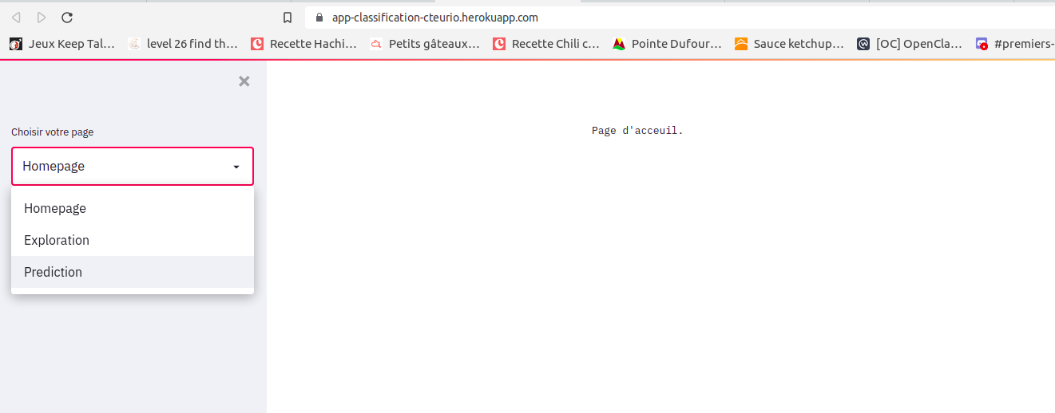
L’API

Slide 13
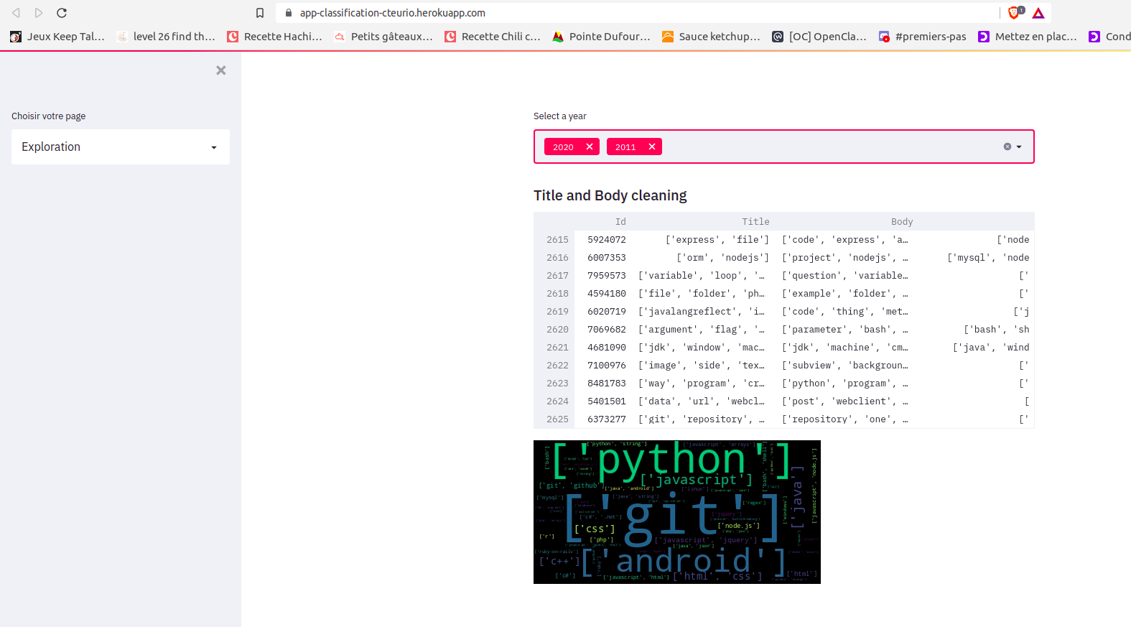
L’API

Slide 14
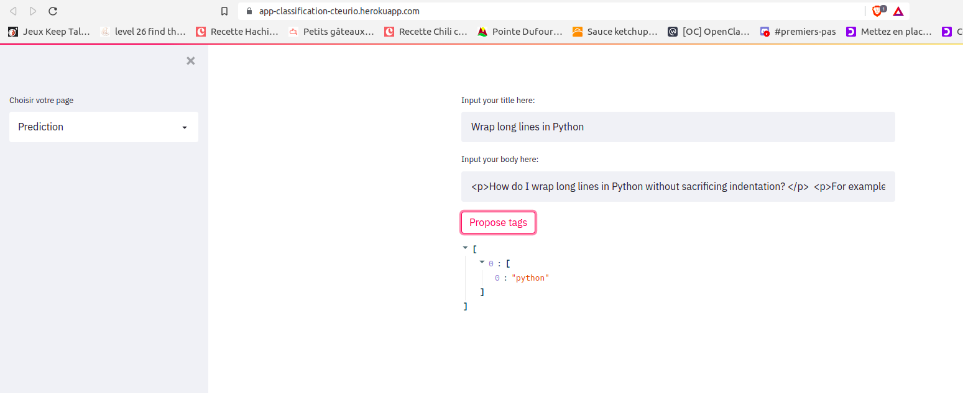
L’API

Slide 15
Merci pour votre attention
Questions & Réponses
Formation Ingénieur machine learning
Carole Teurio

